Slide 1
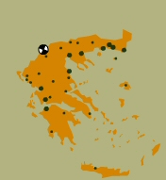
Λίμνη Μικρή Πρέσπα
Βρίσκεται σε υψόμετρο 856 μ. στο νομό Φλώρινας, στο ΒΔ. άκρο της Ελλάδος και έχει συνολικό εμβαδόν περίπου 48 τ. χλμ., εκ των οποίων τα 43 τ. χλμ. ανήκουν στην Ελλάδα και τα υπόλοιπα στο νότιο άκρο της, στην Αλβανία.

Slide 2
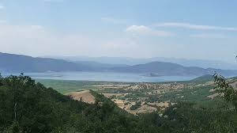
Βλάστηση
Το μεγαλύτερο μήκος της φτάνει τα 13,6 χλμ. και διαθέτει ακτές σε ορισμένα σημεία απότομες και σε άλλα επίπεδες με καλαμιώνες, Η βλάστηση είναι υδροφυτική, υγρών λιβαδιών, καλαμιώνων και (παρυδάτια) δενδρώδης.

Slide 3
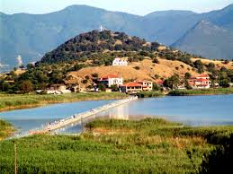
Νησάκια μέσα στην λίμνη
Στην Μικρή Πρέσπα υπάρχουν δύο νησάκια ο Άγιος Αχίλλειος και το Βιδρονήσι ή Βιτρινέτσι. Ο οικισμός που βρίσκεται στον Άγιο Αχίλλειο, είναι ένας από τους δύο οικισμούς της Ελλάδας που είναι χτισμένοι σε νησιά λιμνών. Πεζογέφυρα ενώνει το νησί με την απέναντι στεριά.

Slide 4
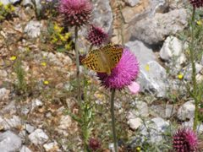
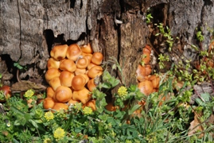
Χλωρίδα
Στην Πρέσπα η ποικιλία των ενδιαιτημάτων και των μορφών ζωής συνθέτει ένα πραγματικό εργαστήρι της φύσης: από τις λίμνες και τα υγρά λιβάδια, ως τα δάση της βελανιδιάς και της οξιάς και τα αλπικά λιβάδια των βουνών. Ανάμεσα στην ποικιλία των σπάνιων ειδών χλωρίδας και πανίδας ξεχωρίζουν η ενδημική πέστροφα των Πρεσπών (Salmo peristericus), η ενδημική Κενταύρια της Πρέσπας (Centaurea prespana) και η σημύδα (Betula pendula) χαρακτηριστικό δέντρο των ψυχρότερων περιοχών της Βόρειας Ευρώπης.

Slide 5
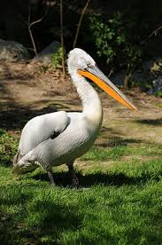
Πανίδα
Μέσα σε όλο αυτό το φυσικό πλούτο ξεχωρίζουν επίσης τα σπάνια υδρόβια πουλιά που φωλιάζουν εδώ, δηλαδή τα δύο είδη πελεκάνων, ο αργυροπελεκάνος και ο ροδοπελεκάνος, οι λαγγόνες, τα 7 είδη ερωδιών, οι σταχτόχηνες και οι χαλκόκοτες. Αξίζει να σημειωθεί ότι η Πρέσπα φιλοξενεί τη μεγαλύτερη αναπαραγωγική αποικία αργυροπελεκάνων στον κόσμο (1000-1200 ζευγάρια).

